Slide 1
在线教学平台使用说明
（学生端）

Slide 2
第一章
直播模式一：互动直播
目录
1.直播客户端下载配置
2.课前在线预习
3.加入互动直播
4.直播互动
Content
第二章
直播模式二：独立直播
1.课前在线预习
2.加入独立直播
3.独立直播互动

Slide 3
第一章
直播模式一：互动直播

Slide 4
00
流程说明
01
02
03
直播客户端下载配置
课前在线预习
加入互动直播
在学习中心客户端下载，并完成配置
在学习平台完成老师发布的在线学习资源，通常为教学课件，或其他视频、文件材料；
通过手机APP端接入，同时观看老师及PPT课件画面
04
直播互动
与老师进行互动，通过弹幕方式，老师抽答方式

Slide 5
01
直播客户端下载配置
说明：互动直播需使用手机客户端加入，暂无PC客户端上课前请先下载客户端。

Slide 6
01
直播客户端下载配置：登录学习平台
操作流程：
1）通过笔记本或台式机访问网址：http://220.180.246.45:8080/init（建议使用chrome浏览器）
2）进入网页（如左上图图所示），“学习平台”即为备课平台
3）将鼠标移动至蓝色方框区域内（如左下图所示），会显示“点击进入”按钮，点击进入学习平台
点击进入”学习平台”

Slide 7
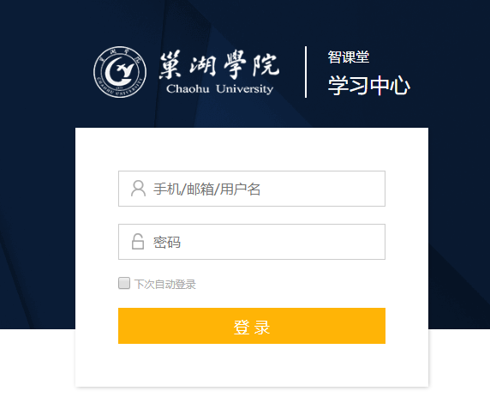
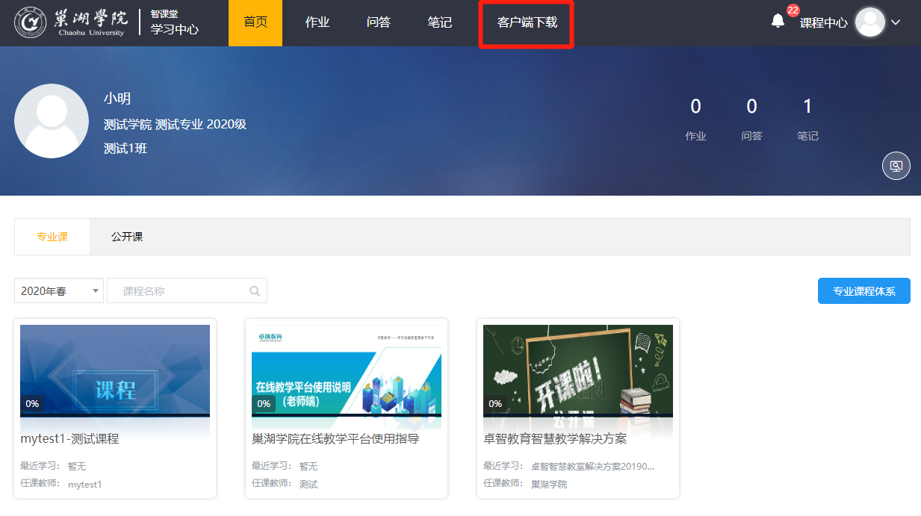
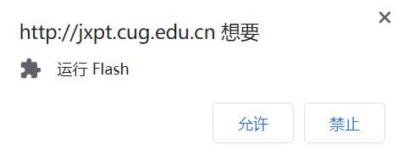
01
直播客户端下载配置-下载
操作流程：
4）在左上图所示的位置输入统一身份认证的账号密码，输入完毕后点击登录；
5）进入学习中心，如左下图所示；
6）点击客户端下载，下载互动直播移动端。
说明：浏览器登录时会有flash插件提示，选择确认、允许即可

Slide 8
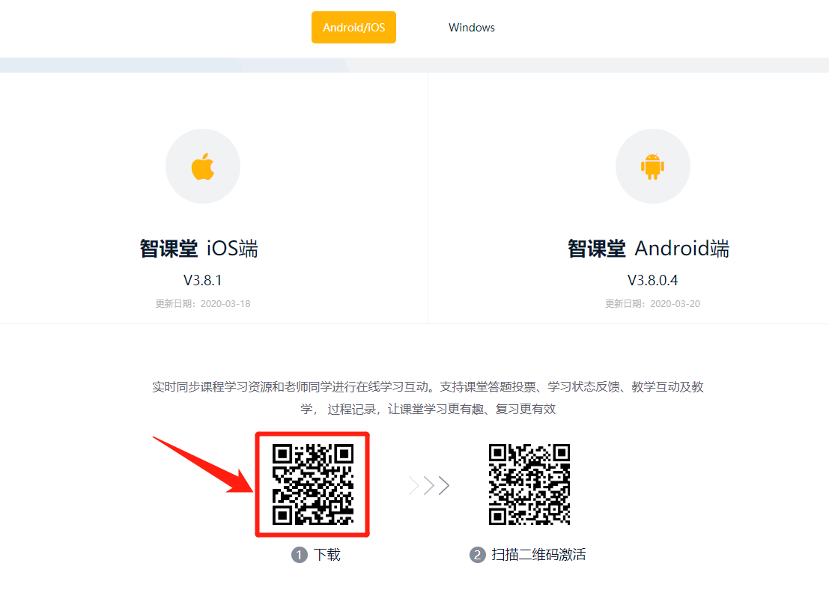
01
直播客户端下载配置-下载
操作流程：
7）：扫描下载码（安卓、苹果均扫描同一个二维码），进行移动客户端下载安装（PC端暂无法使用，请下载移动端）

Slide 9
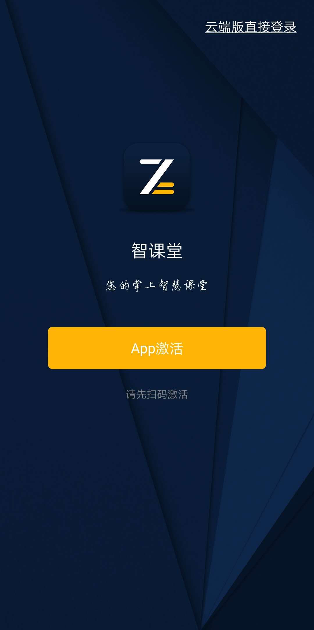
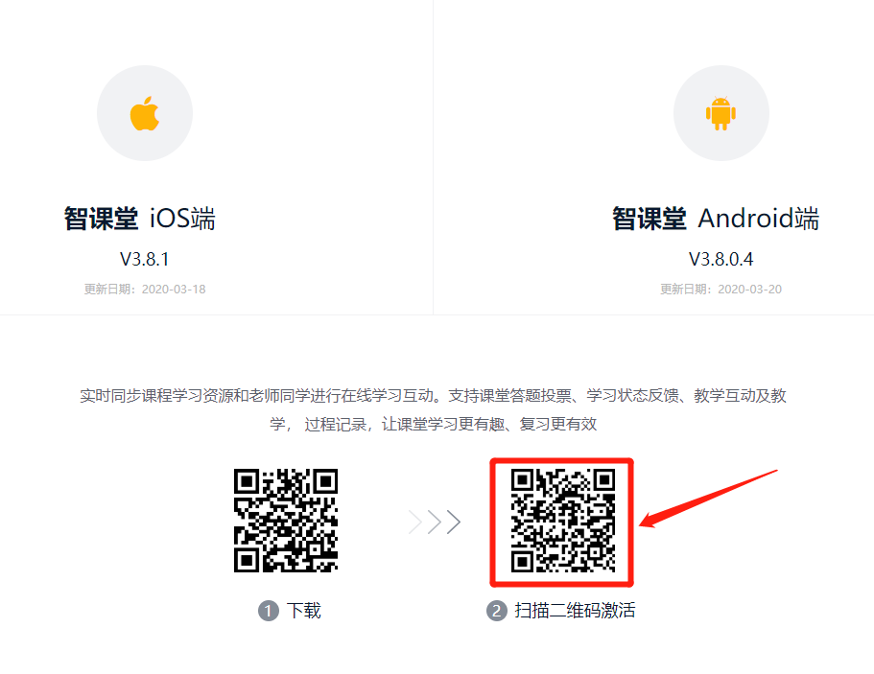
01
直播客户端下载配置-配置
8）手机客户端安装完成，点击APP激活
9）扫描激活码进行APP激活

Slide 10
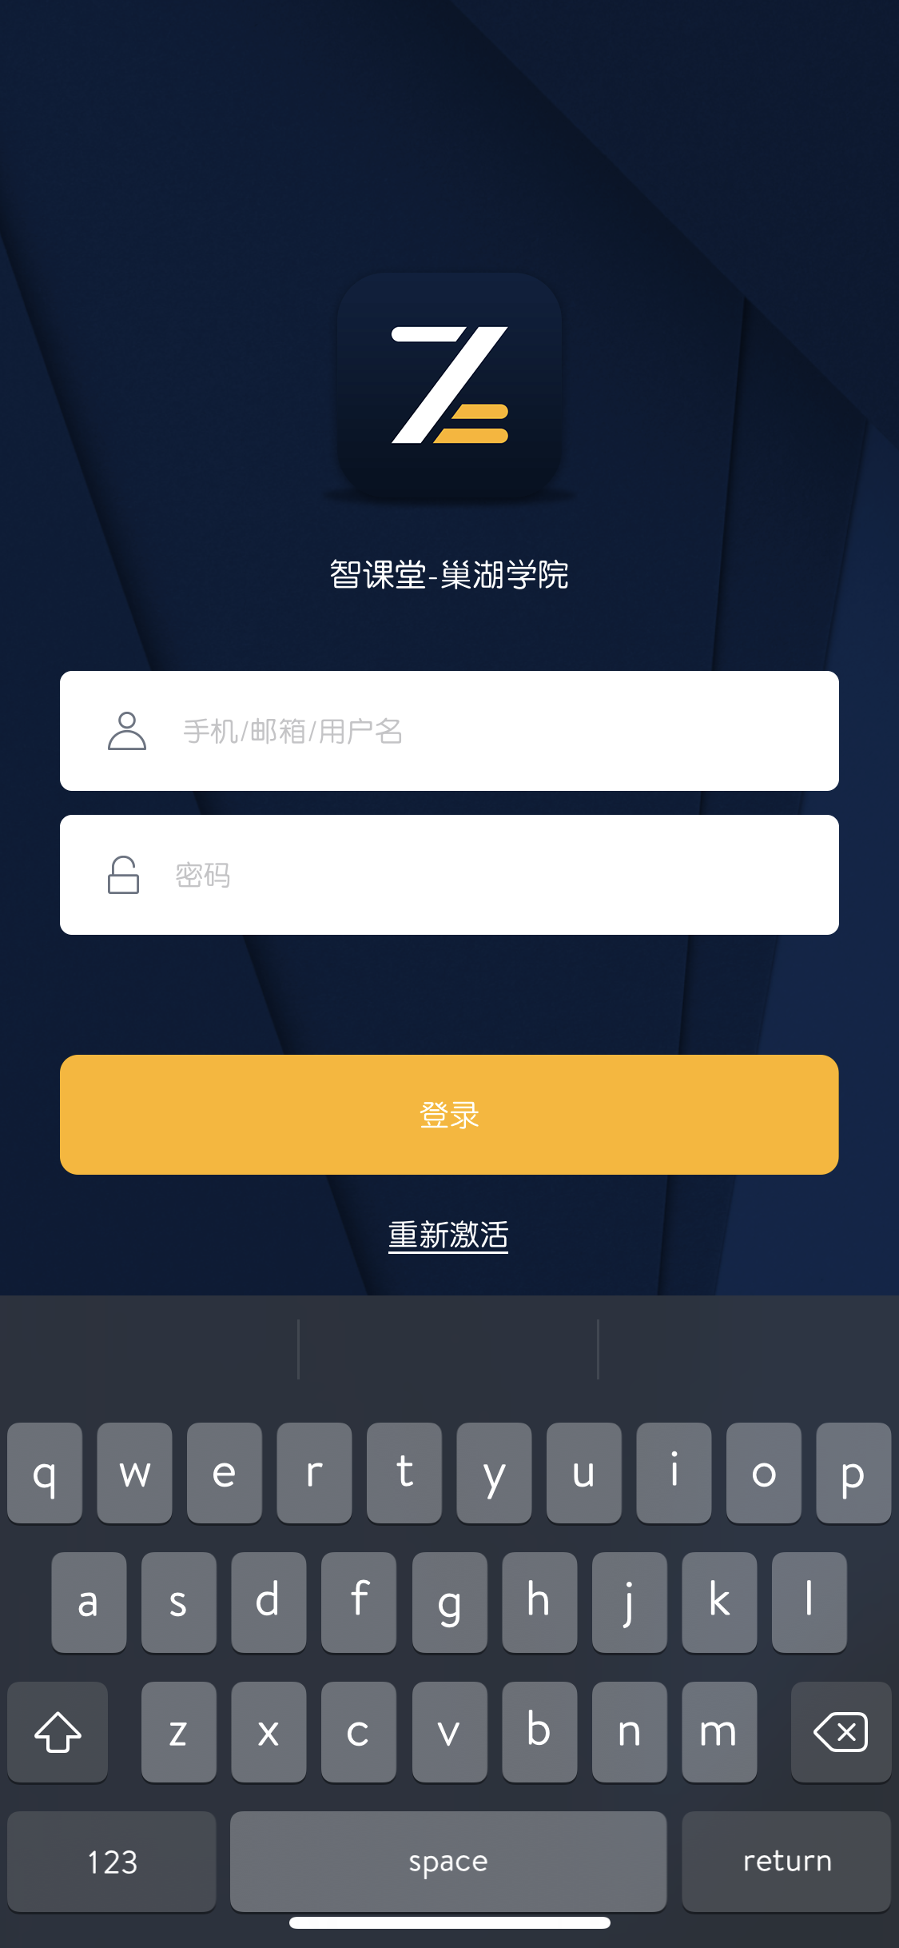
01
直播客户端下载配置-配置
10）输入账号密码登录，与学习平台账号信息一致，点击登录；
至此客户端下载安装完毕。

Slide 11
02
课前在线预习
说明：在使用互动直播时，老师都会在课前发布相关的在线学习资源，通常为教学课件，或其他视频、文件材料，需根据需要在线预习，老师可查看每位学生资料的学习进度。

Slide 12
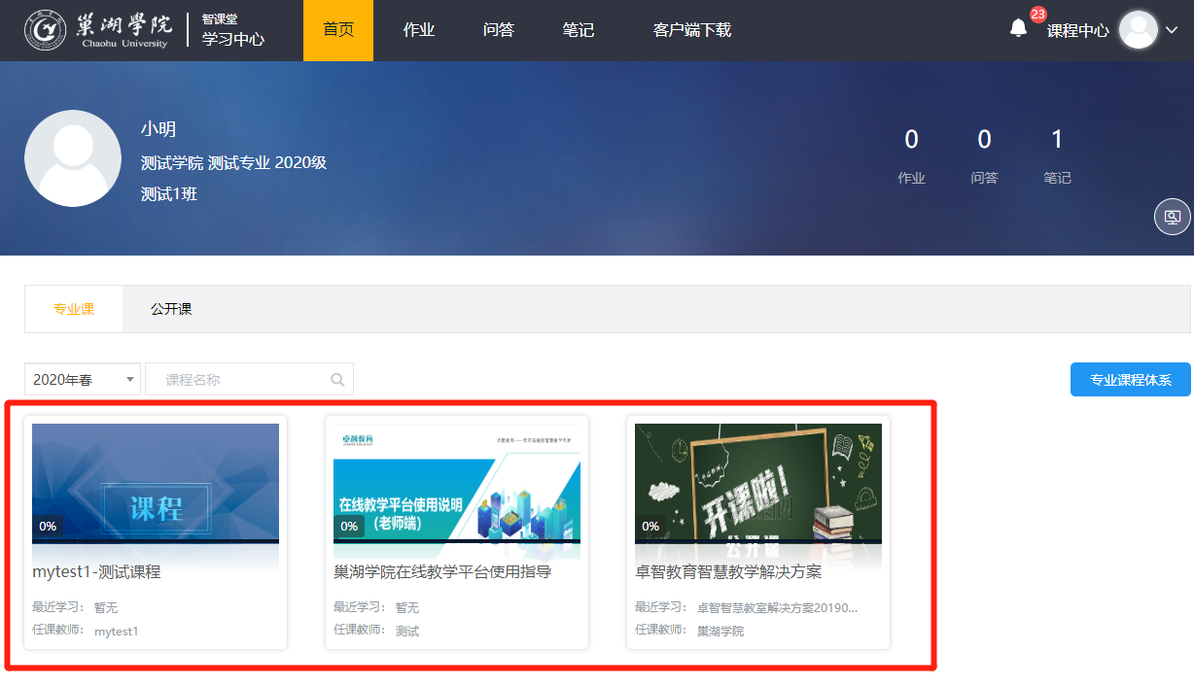
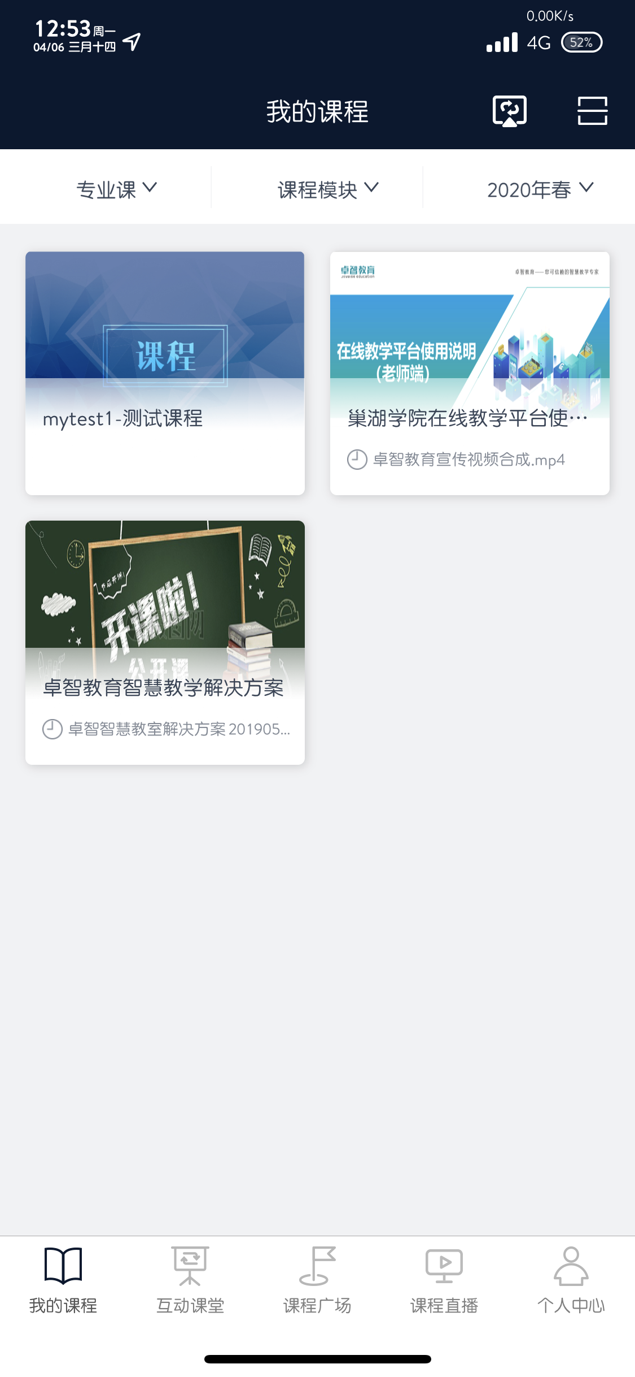
02
课前在线预习：课程资源索引
1）网页登录学习平台，如左图所示，已经加入的相关课程会直接显示在下方专业课、公开课界面 ，点击即可进入课程；
说明：手机移动端也可在线学习，已加入的课程在我的课程中，学习流程与电脑网页端基本一致；

Slide 13
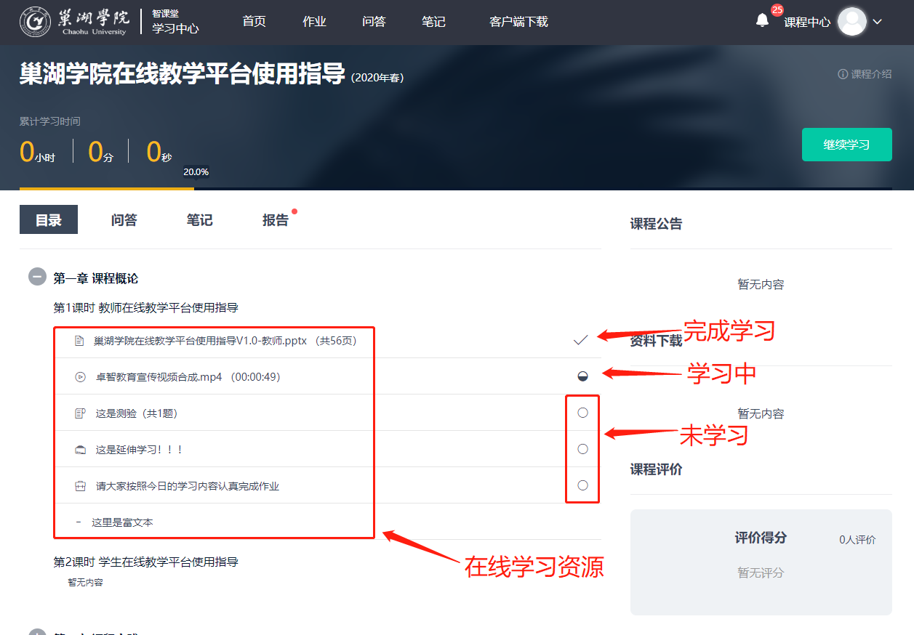
02
课前在线预习：在线资源学习
3）选择相应的线上学习内容，点击后进行学习，学习内容可为老师发布PPT、word、视频等；

Slide 14
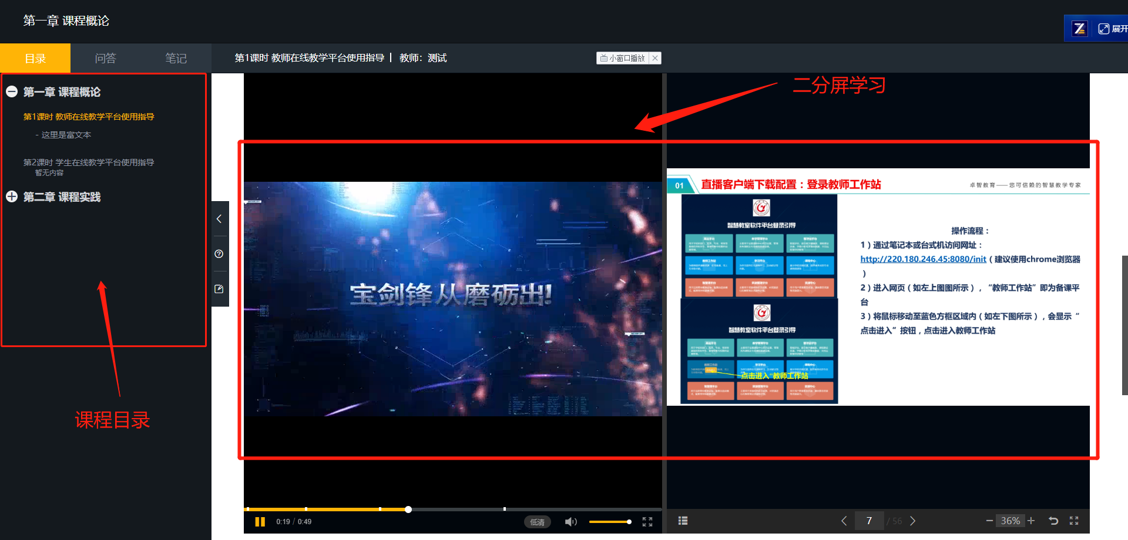
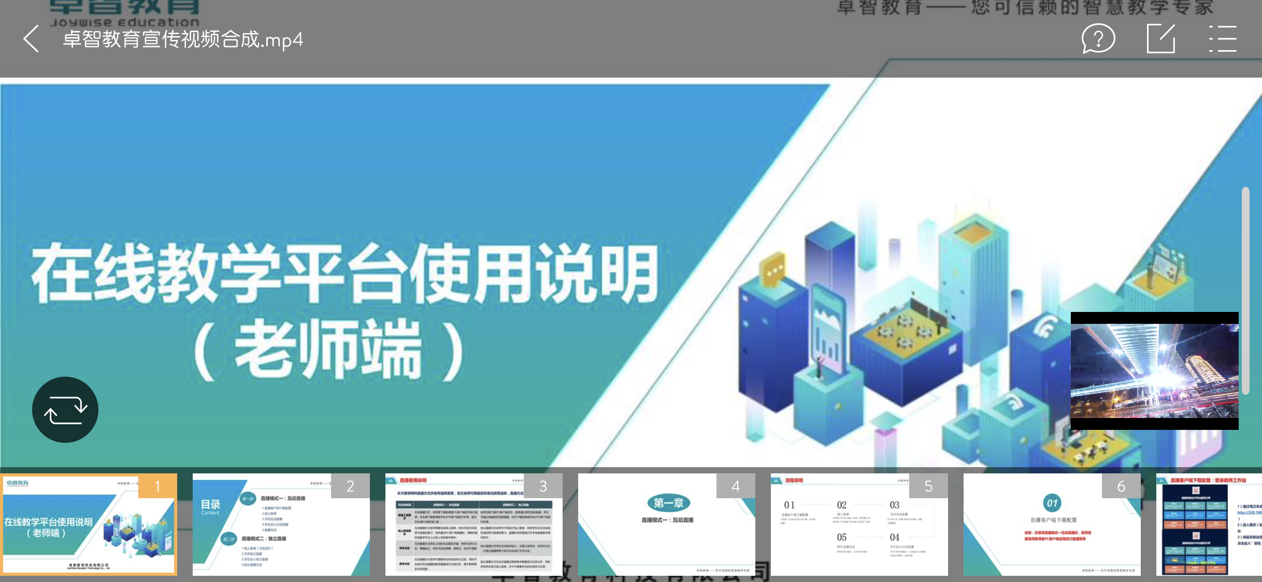
02
课前在线预习：在线资源学习
手机学习界面
PC学习界面

Slide 15
03
加入互动直播
说明：学生暂只能使用移动手机端参与互动直播课堂，老师通常提前5-10分钟开启直播课堂，请按时加入

Slide 16
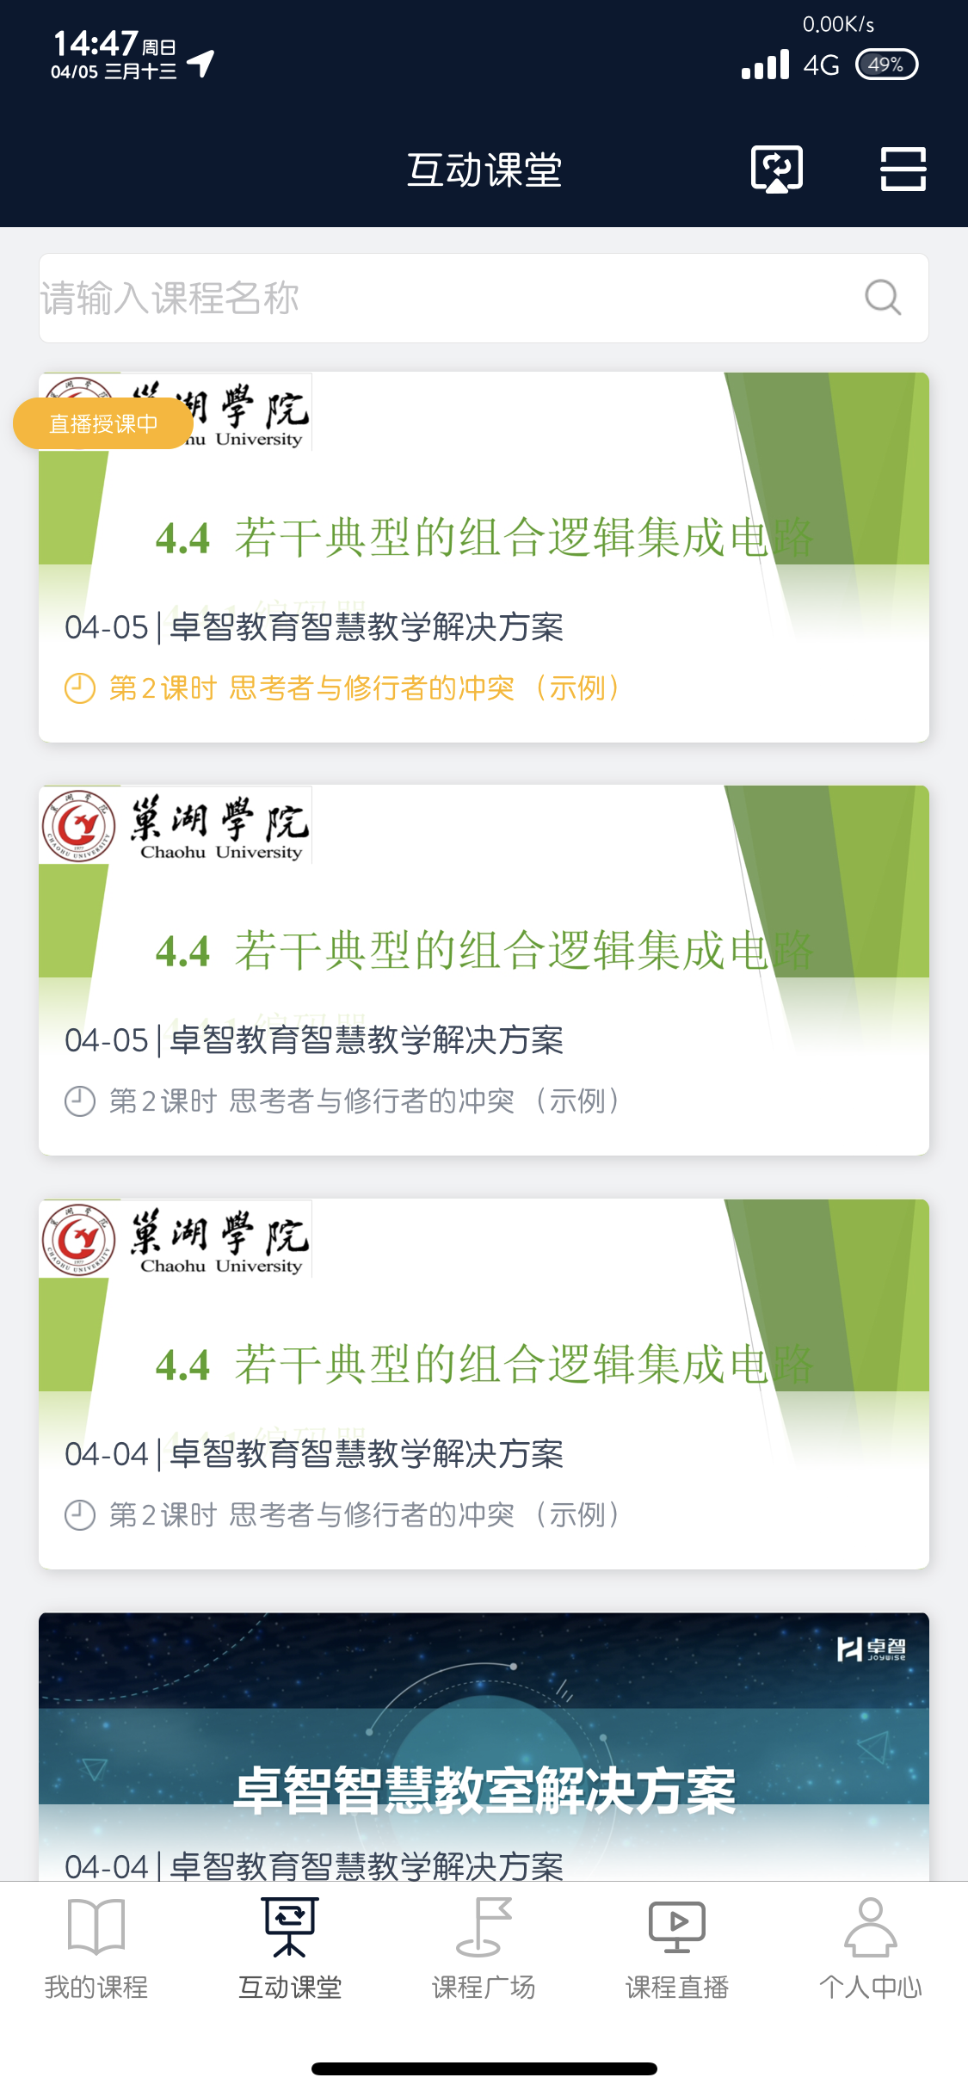
03
加入互动直播（两种方式结合选择）
如果互动课堂中未找到直播课程，可点击右上角 扫描老师发布的二维码也可加入课堂，二维码通常课前十分钟老师才会发到相应班级沟通群；
1）一般在互动课堂界面内，可查看到与自己相关的互动直播课程，显示状态为“直播授课中”，点击可加入课堂；
说明：两种课堂接入方式，结合选择使用，避免无法加入课堂

Slide 17
03
加入互动直播
点击可隐藏老师画面
点击可切换教室画面和PPT画面
2）：进入互动直播后将同步显示老师画面及PPT画面，可隐藏老师画面

Slide 18
04
直播互动
说明：老师在直播过程中会与学生们进行互动，学生也可主动与老师互动

Slide 19
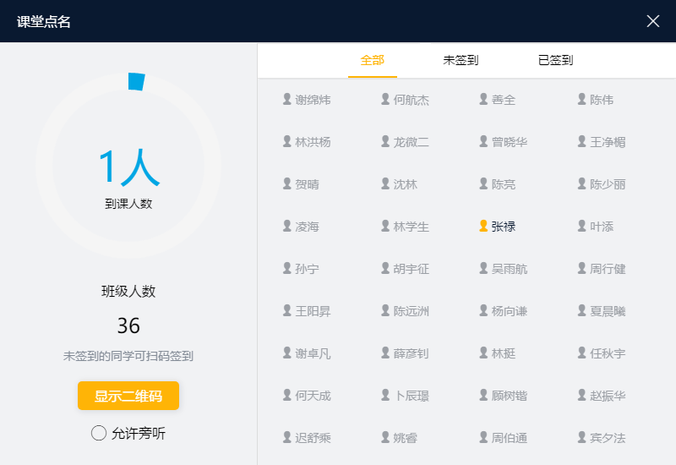
04
直播互动：点名签到
1）在授课开始前老师会进行点名操作，学生进入课堂才算作签到完成（互动课堂进入或扫码进入均可），签到将形成记录留存；
签到过程是无感知的，仅需进入课堂即可，无需其他操作；

Slide 20
04
标记不理解
2）：学生在听课过程中可根据对课件认知标记不理解，课后老师可进行统计并反馈；

Slide 21
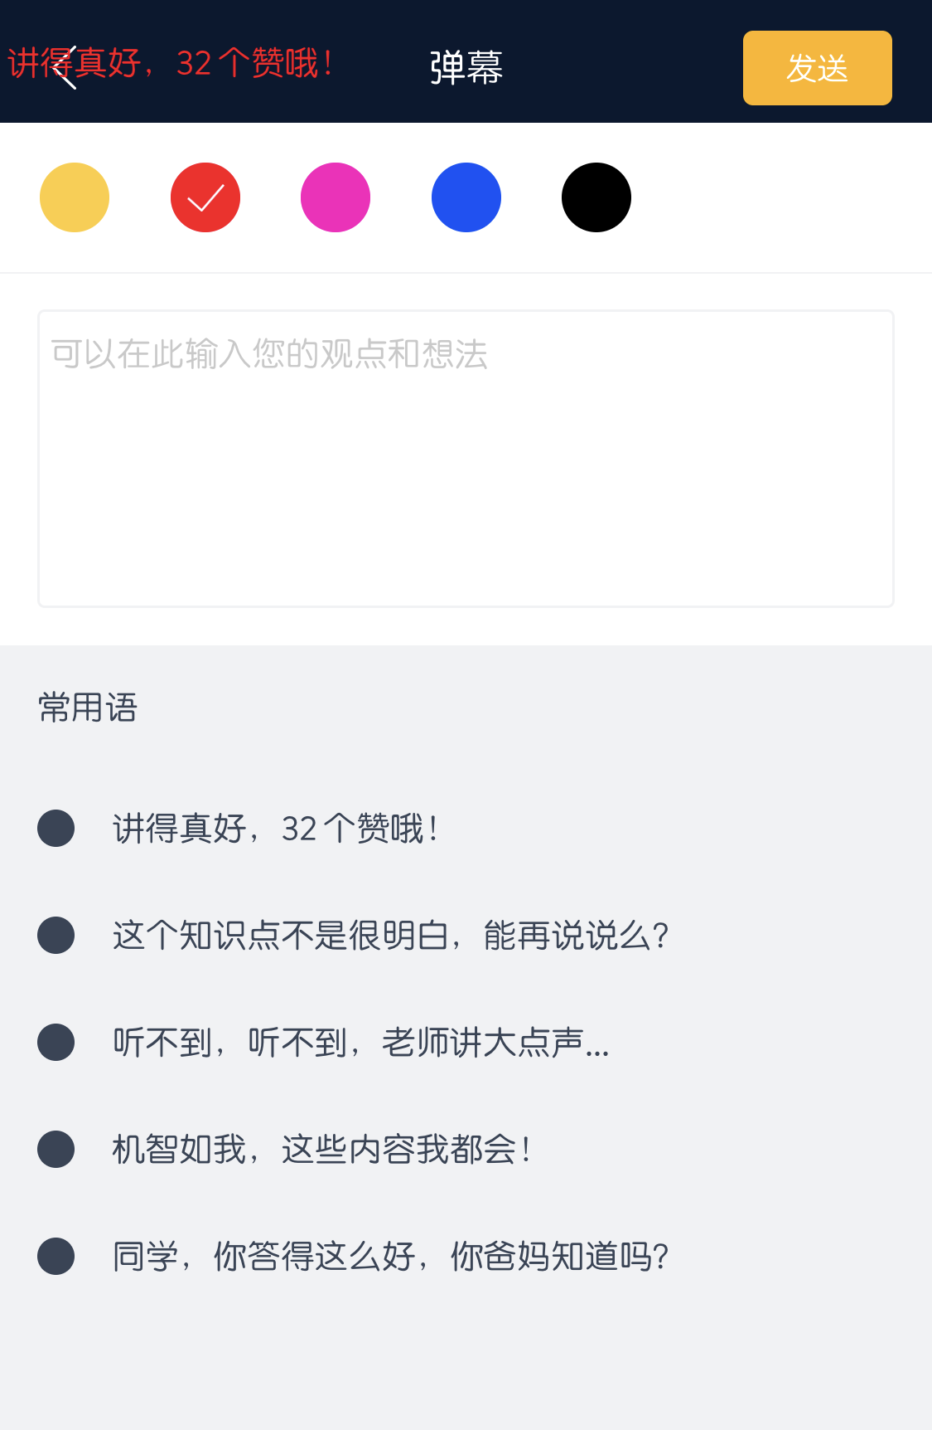
04
直播互动：弹幕
3）听课过程中可给老师发送弹幕，弹幕内容为匿名；

Slide 22
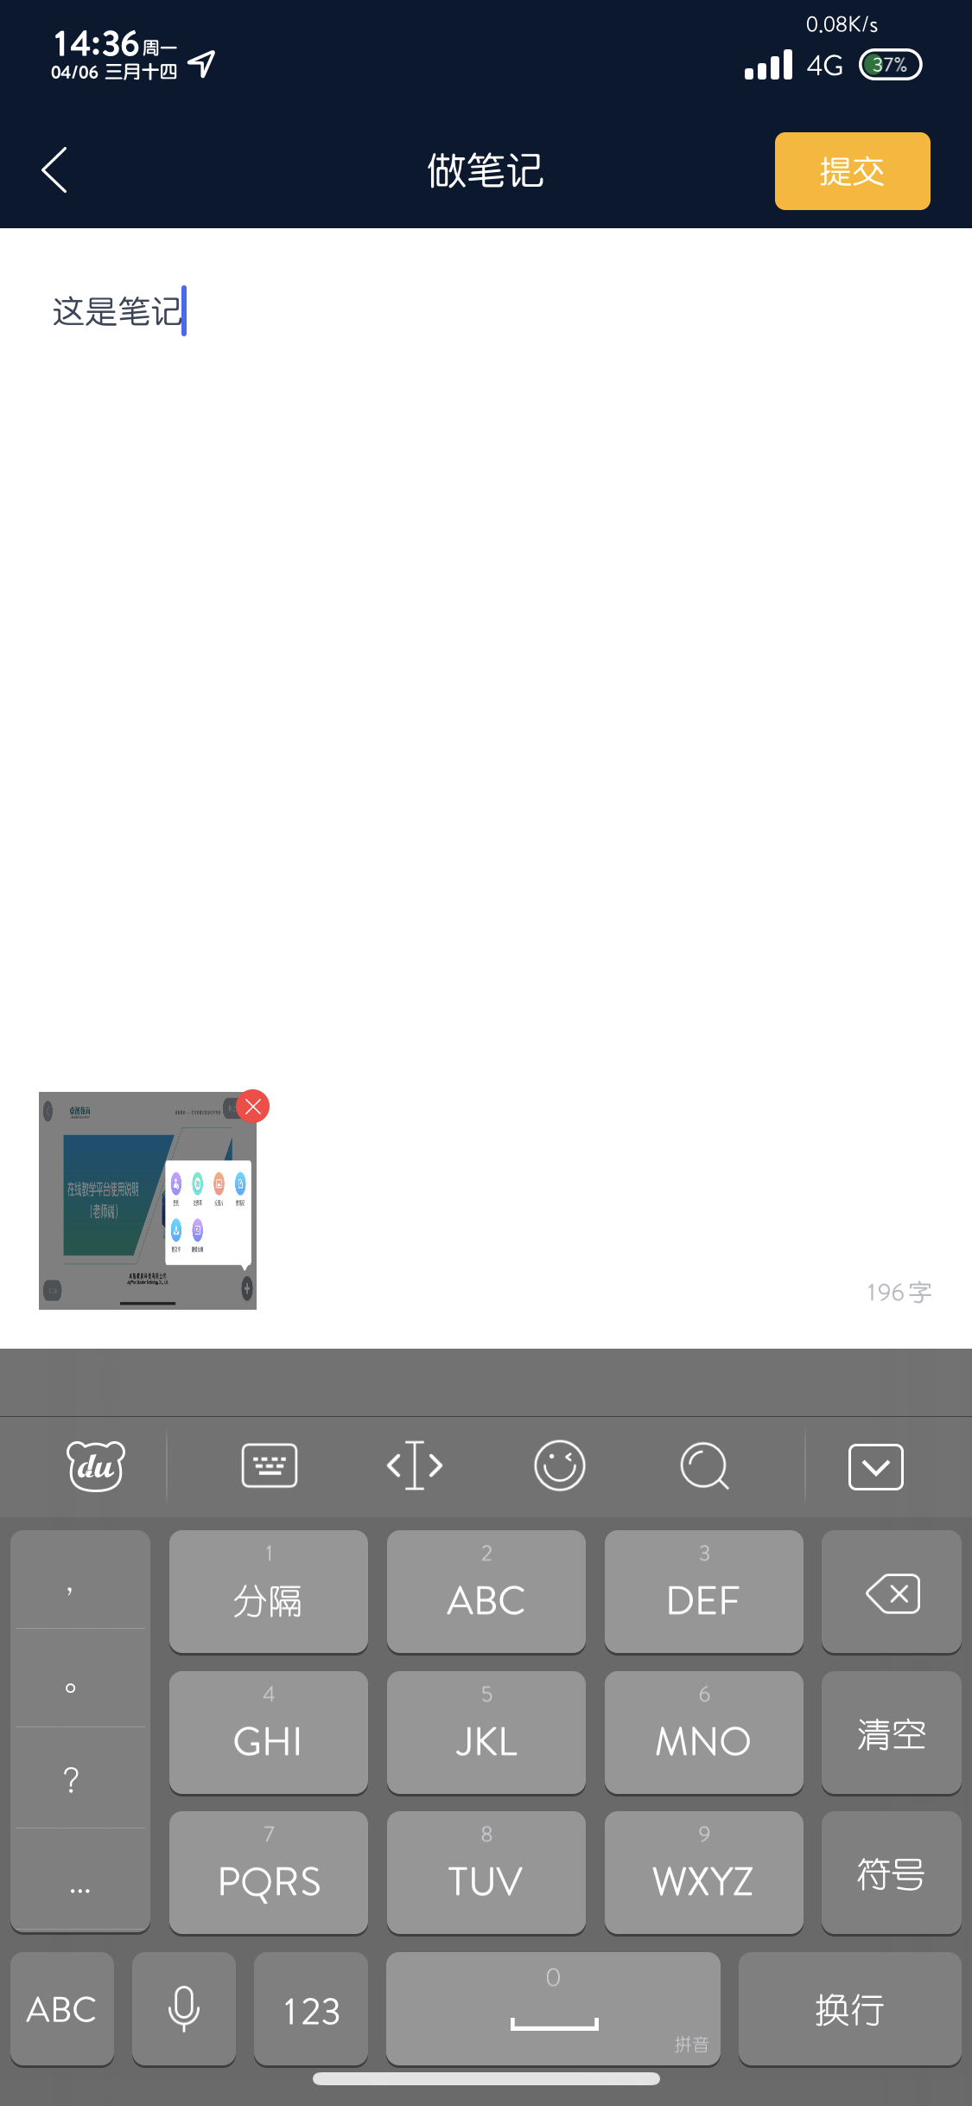
04
直播互动：笔记
4）上课过程中可做笔记，笔记记录将保存在各自的学习平台中；
传文件、镜像投屏功能，远程授课不便开展，建议仅使用介绍的互动功能。

Slide 23
04
直播互动：退出直播
5）课程结束，点击 退出直播。

Slide 24
第二章
直播模式二：独立直播

Slide 25
00
流程说明
01
02
03
课前在线预习
加入独立直播
独立直播互动
在学习平台完成老师发布的在线学习资源，通常为教学课件，或其他视频、文件材料；
可通过课程中心-直播live模块查看最新直播课，也可通过教师共享的链接进行参与；可通过手机AAP端加入直播课堂
直播过程中，可通过讨论板与老师、同学进行交流，共享信息

Slide 26
01
课前在线预习
说明：课前预习的操作与互动直播相同，但是独立直播授课时，老师未必会发布线上学习资源，请根据老师计划进行学习，方式与互动直播一样。

Slide 27
02
加入独立直播
说明：可使用电脑通过网页加入独立直播，也可使用手机移动AAP端加入直播，老师通常提5-10分钟开启直播课堂，请按时加入。

Slide 28
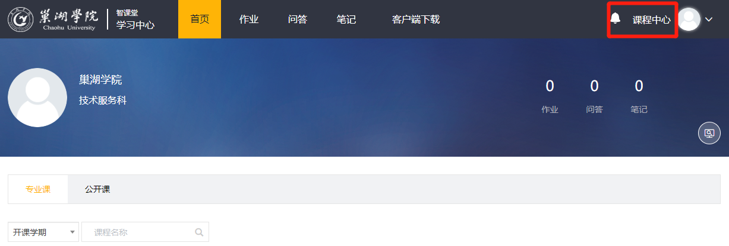
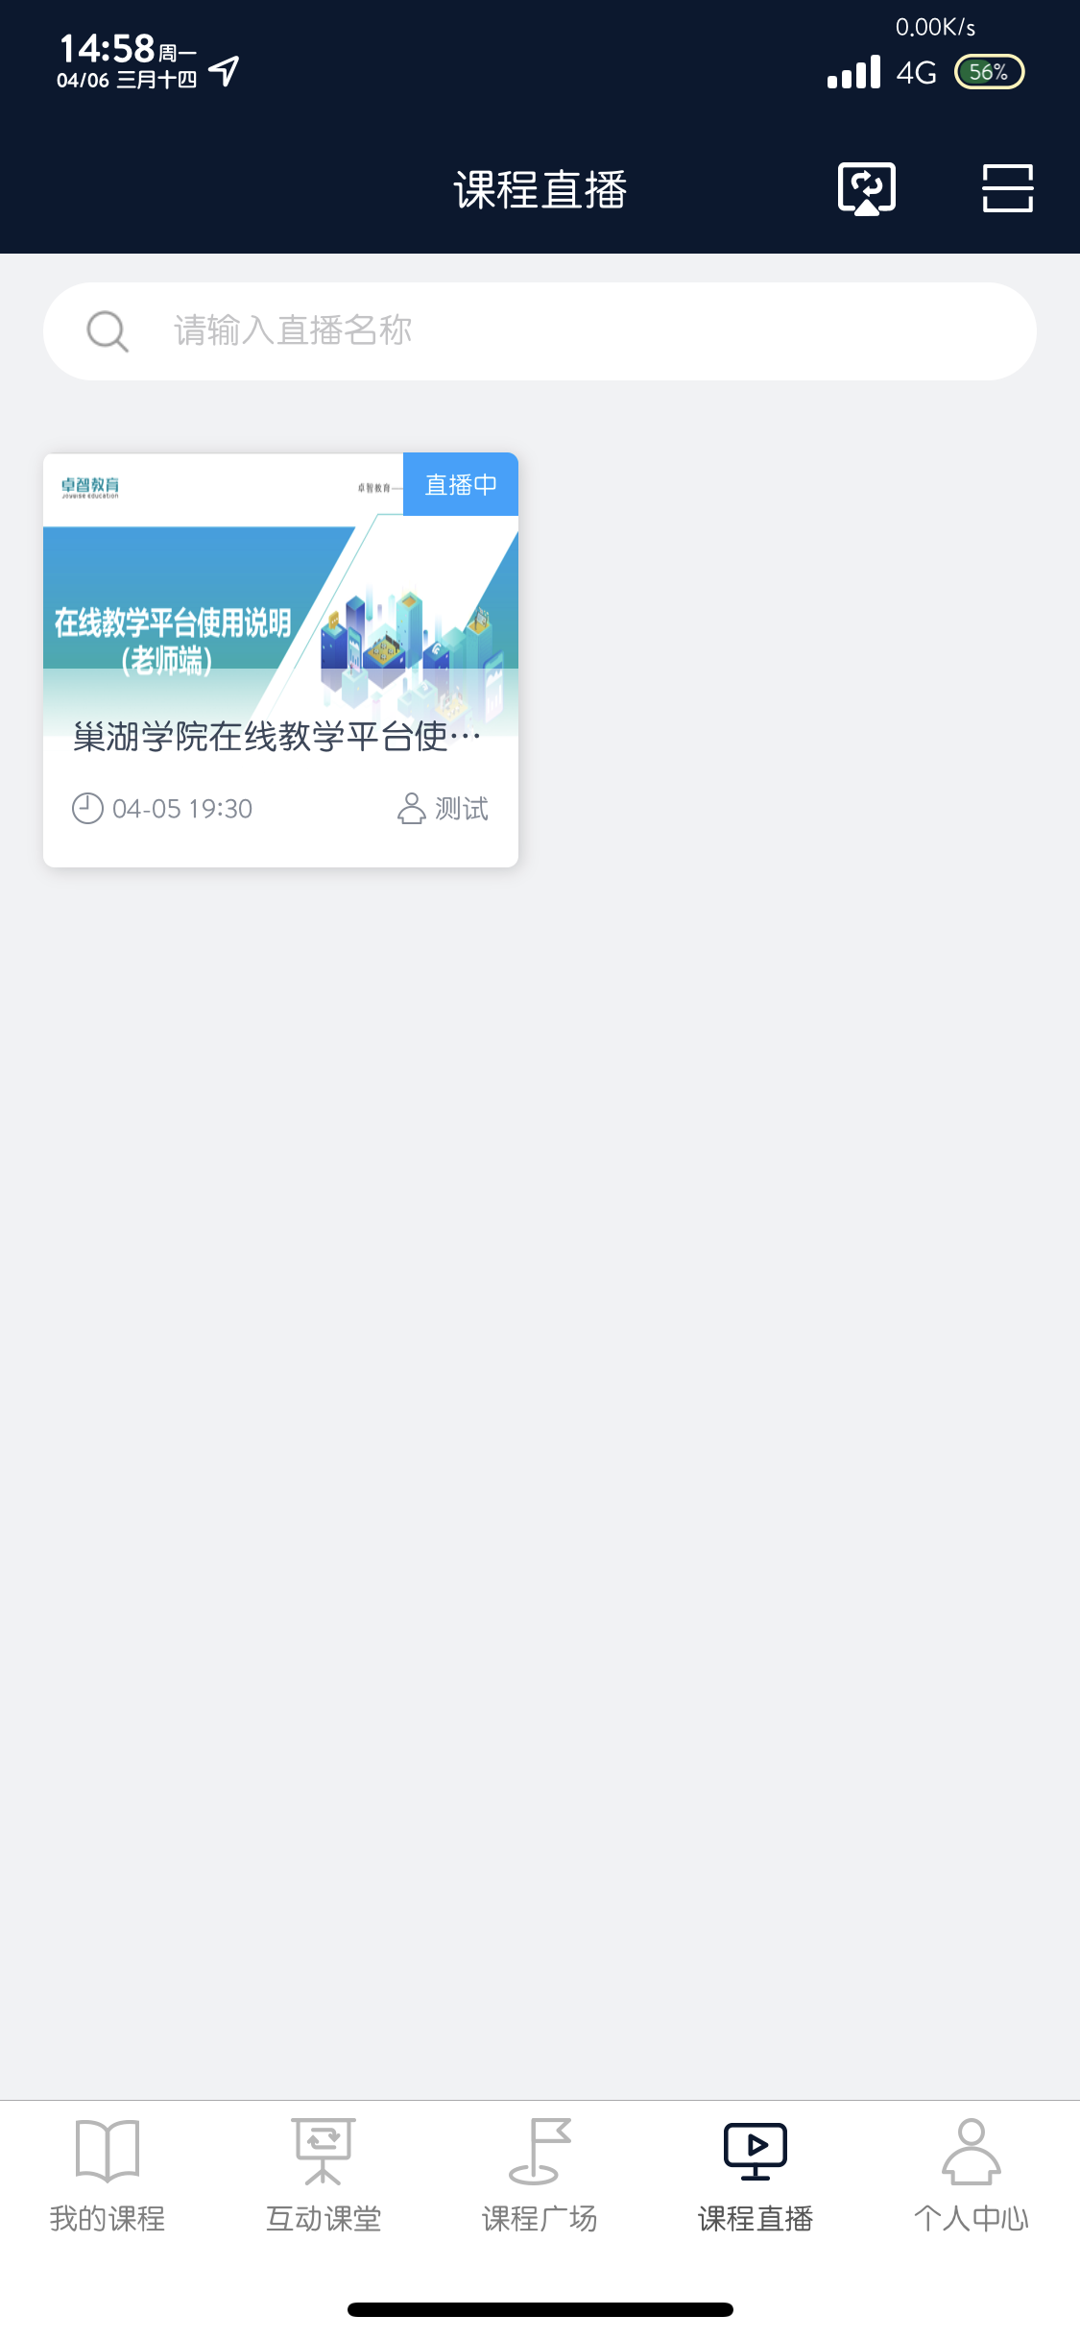
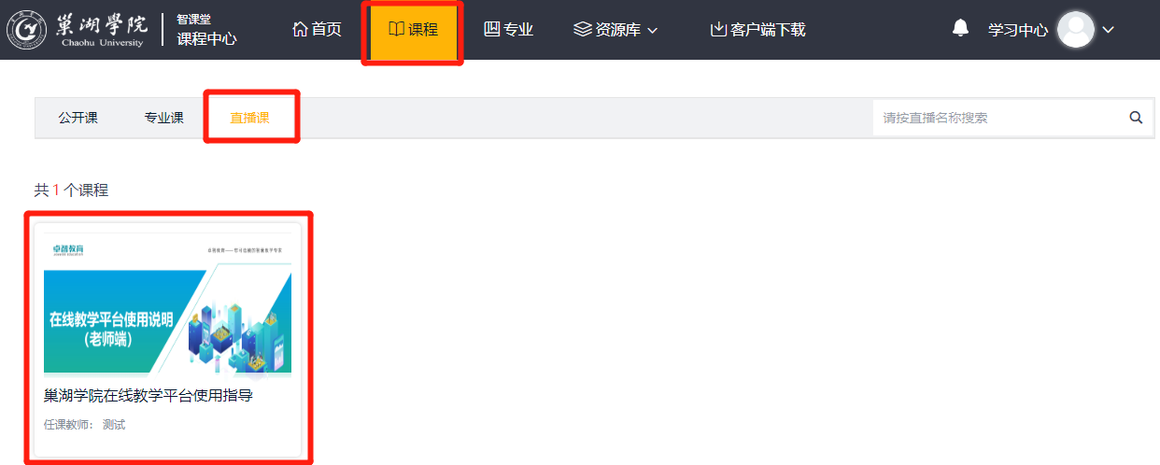
02
加入独立直播：直播索引
操作流程：
第一步：学生登录学习平台，点击课程中心；第二步：通过课程-直播课，找到对应课程加入直播课堂，如图2；或通过手机端，课堂直播界面接入，如下图；

Slide 29
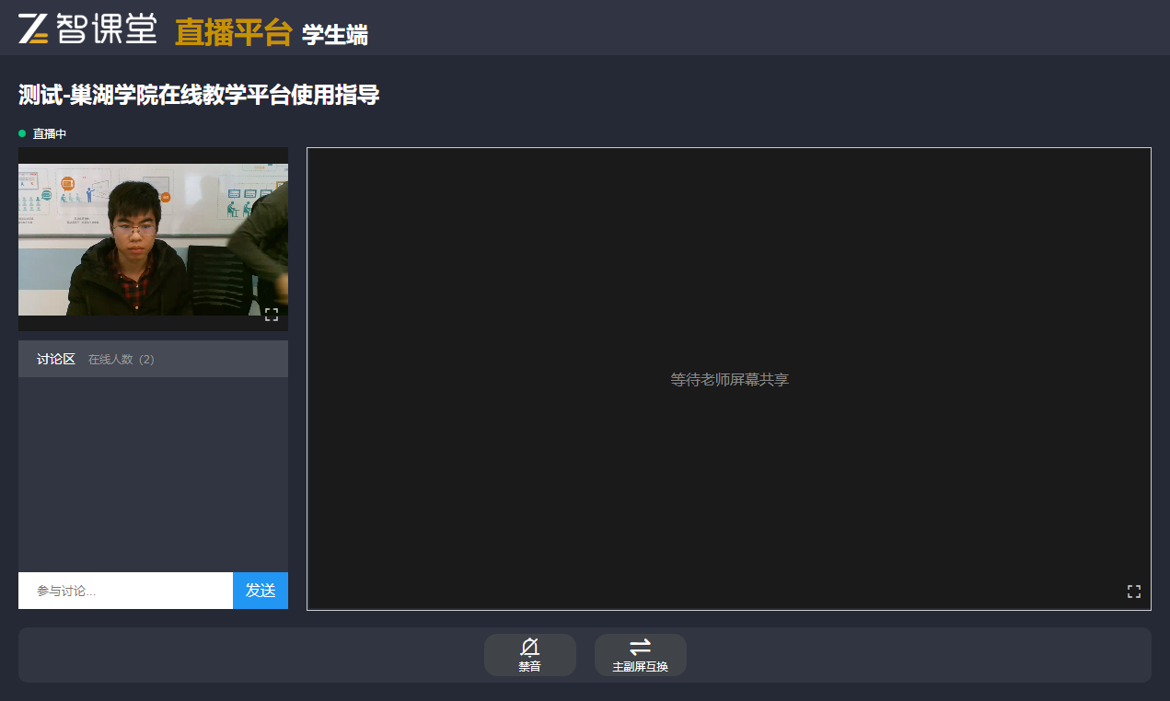
03
加入独立直播：参与直播
发送讨论
打开/关闭扬声器
切换主副屏
学生将同时观看老师视频及共享PPT画面参与学习，讨论区可使用文字与老师/同学进行互动。
说明：网页跳转过程中浏览器可能会提示站点不安全，通过点击“高级”或“详细信息” 继续转到网页即可

Slide 30
03
独立直播互动
说明：独立直播时互动较少，基本以老师讲授、学生听课为主

Slide 31
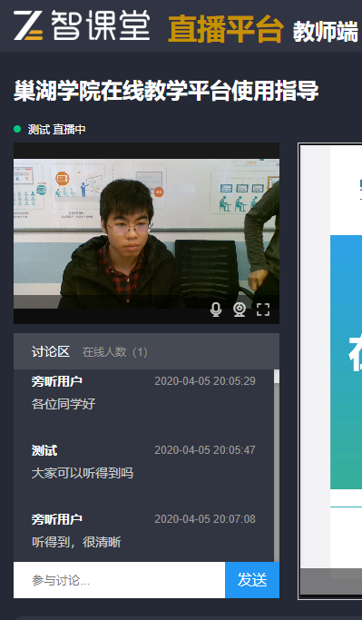
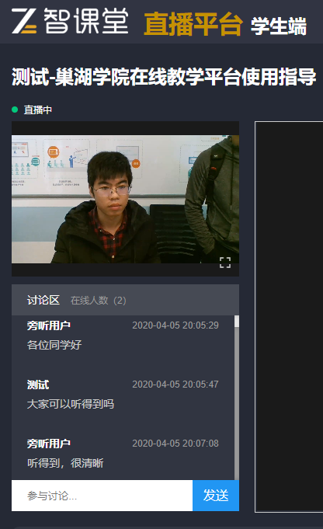
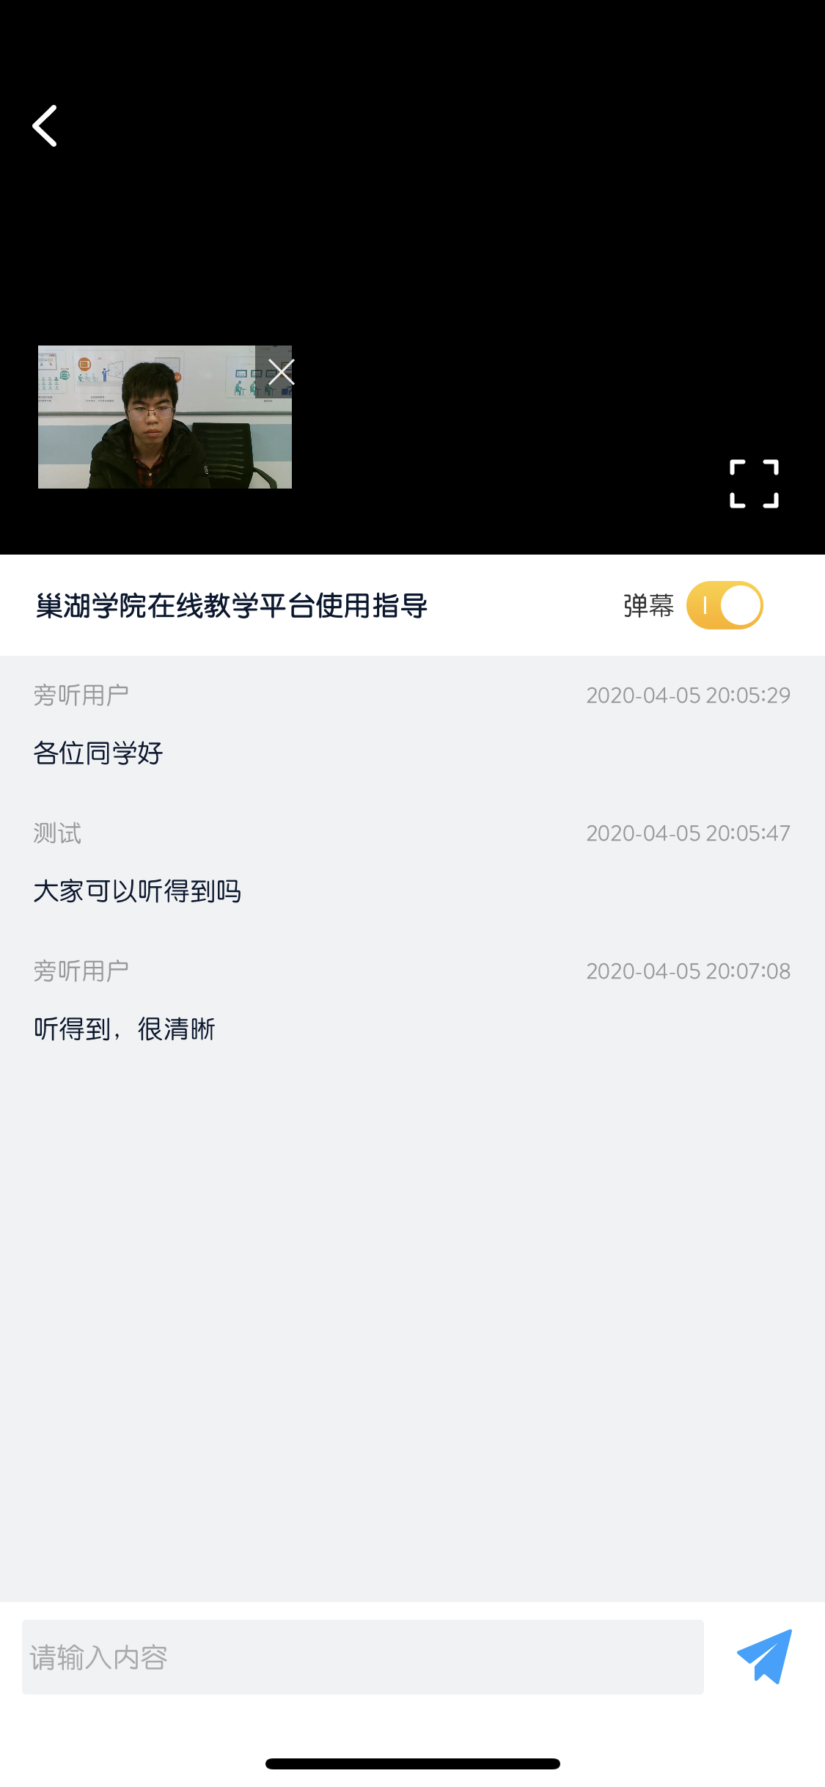
04
互动直播：师生互动
独立直播教师端
独立直播学生web端
独立直播学生app端

Slide 32
THANK YOU
FOR WHATCHING
信息化建设与管理处

